Slide 1

2023
形策报告
人类命运共同体之内涵
组员：
2250267 梁浩铨 2251945 蔡景颢
2251575 康中兴 2253412 董嘉伟
2252975 余浩男 2251745 张宇

Slide 2
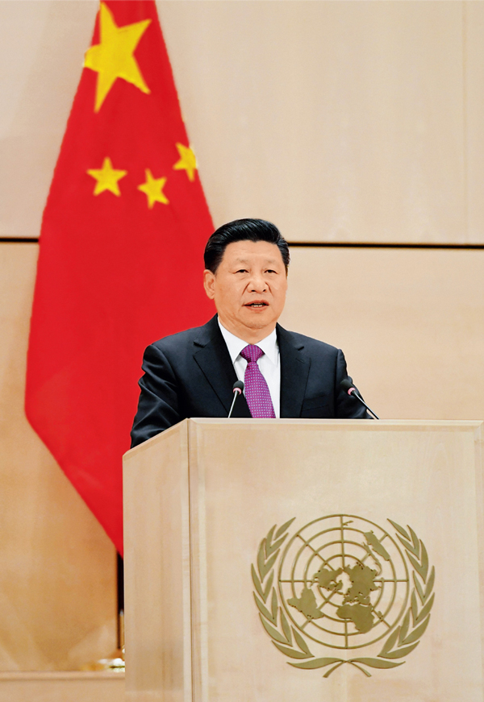
什么是“人类命运共同体”
2012年11月15日习近平首次提出“命运共同体”这个概念。
“命运共同体”是中国政府在国际关系中提出的一种新型世界秩序的理念，旨在强调全球社会的相互依存和共同发展，倡导和平、合作、共赢的国际关系，强调各国应该携手合作，共同应对全球性挑战，实现人类共同发展。
这一理念的提出表明中国愿意与其他国家共同推动构建人类命运共同体，共同应对全球性挑战，促进全球的和平、稳定与繁荣。这并不是排斥其他国家的理念，而是强调国际社会应该共同努力，形成各国利益的交融点，实现全球的共同发展。

Slide 3

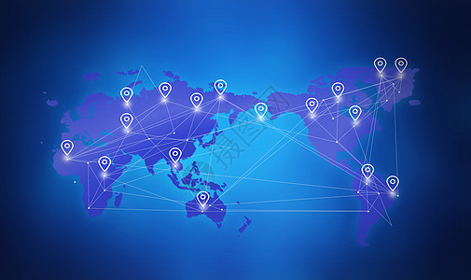

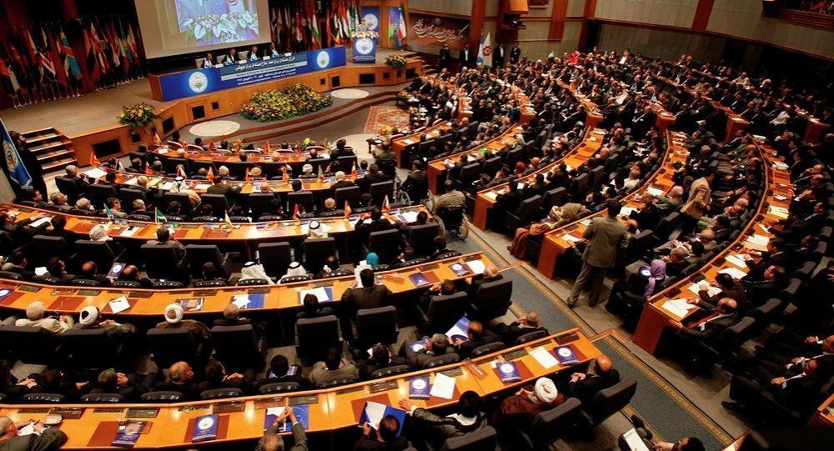
命运共同体的内涵主要包括以下几个方面：
相互依存：
人类社会各国已经日益相互依存
一个国家的行为都可能对其他国家产生深远影响
命运共同体强调国际社会应该共同面对全球性问题，通过合作和协商解决矛盾。
可持续发展：
人类命运共同体倡导可持续发展
在满足当前需求的同时，也要考虑子孙后代的需求
这包括对资源的合理利用、对环境的保护，以及对全球发展的平衡关注。
02
03
和平与安全：
主张通过对话、协商、合作来解决国际争端,维护全球和平与安全
强调了通过国际法和国际组织的框架来解决分歧和争端
避免以武力解决分歧，推动全球和平发展。
共同利益与责任：
人类社会面临的挑战
各国有着共同的利益，超越了任何单一国家的能力范围。
各国有责任共同努力，采取协调一致的行动来解决这些全球性问题。
01
04

Slide 4
通过新冠肺炎疫情来阐述命运共同体的内涵：
全球疫情传播：
疫情最初在中国爆发，但很快就跨越国界，迅速传播到外国。
这突显了各国在防控疫情方面的相互依存。没有一个国家能够独善其身，因为疾病的传播不受国界限制，迅速蔓延到全球。
因此，各国需要共同合作，分享信息、技术和资源，以共同抵御疫情蔓延的风险。
全球性卫生威胁 ：
新冠肺炎疫情深刻地展现了各国在公共卫生领域的相互依存性。
病毒爆发初期，中国迅速分享了病毒基因序列，各国通过定期举行虚拟会议分享防控经验。
疫情期间，各国医疗系统的负担急剧增加，医疗资源短缺，凸显了全球公共卫生体系面临的巨大挑战。
通过强化国际卫生组织，各国可以更加有效地协调行动，共同应对类似卫生威胁，共同推动构建更加紧密相连的命运共同体。
科学知识共享：
国际科学界通过在线平台和科研论文分享最新研究，促进了全球科研合作。
各国的科学家和研究机构共同开展工作，相互分享实验数据、科研成果，加快疫苗研制进程，有效地控制疫情的蔓延。

Slide 5

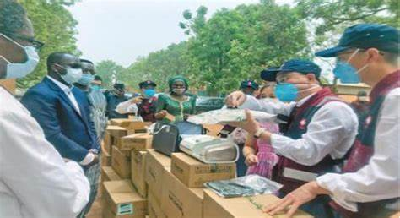
通过新冠肺炎疫情来阐述命运共同体的内涵：
全球经济影响：
国际援助：
一些国家因为对这些物资的需求激增而面临紧缺，这使得全球供应链的脆弱性暴露无遗。
维持国际供应链的畅通成为共同应对疫情的关键。
国际合作显得尤为迫切，以共同应对经济方面的挑战，维护全球经济的稳定。
一些受影响较轻的国家向受灾更严重的国家提供支援这不仅是对更加脆弱国家的支持，也是基于相互依存的认识
各国共同应对疫情，体现了对全球公共卫生问题的共同关切
国际货币基金组织和世界银行提供了大规模的贷款和援助，支持受影响国家的财政稳定和经济复苏

Slide 6
通过新冠肺炎疫情来阐述命运共同体的内涵：
全球疫苗公平分发
各国采取协同边境控制，在旅行规定上采取相似的措施，例如实施隔离和检测措施，以减缓病毒传播。
国际民航组织（ICAO）提供了全球协调的框架。
世界卫生组织发布了详细的卫生指南，为各国提供了卫生标准的共同基础。
社会团结和心理健康
COVAX通过提供疫苗，特别是给贫困国家提供援助，致力于确保疫苗的公平分发。
AstraZeneca等公司与印度的制药厂合作，通过技术转让实现大规模的生产。这有助于提高疫苗的供应量，以满足全球需求。
在全球范围内，艺术家、作家和文化机构通过虚拟展览和演出传达了鼓舞人心的信息，减轻了社会的焦虑和压力。
世界卫生组织与联合国教科文组织（UNESCO）共同推动了心理健康资源的共享，促使各国提高对心理健康问题的关注和支持。
国际旅行

Slide 7
2023
演讲完毕
感谢各位的观看

